Slide 1
Дидактическая игра «Цепочка ассоциаций» как средство развития связной речи у детей старшего возраста.
МДОУ ИРМО «Большереченский детский сад»
Презентацию подготовила:
Соя Валентина Николаевна, воспитатель

Slide 2
Эта игра способствует: * Развитию связной речи. * Расширению словарного запаса. * Развитию воображения, творческого мышления и памяти. * Развитию коммуникативных навыков.

Slide 3
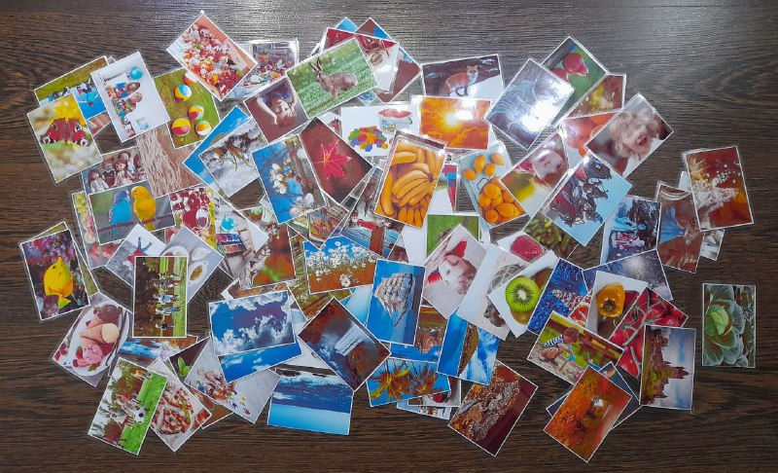
ПОДГОТОВКА ТЕМАТИЧЕСКИХ КАРТОЧЕК

Slide 4
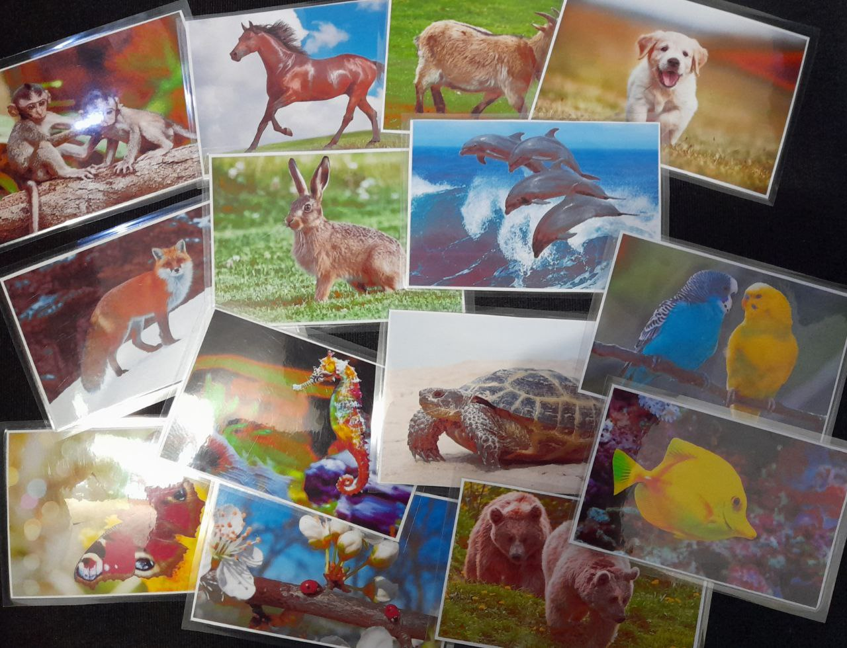
«Животные»

Slide 5
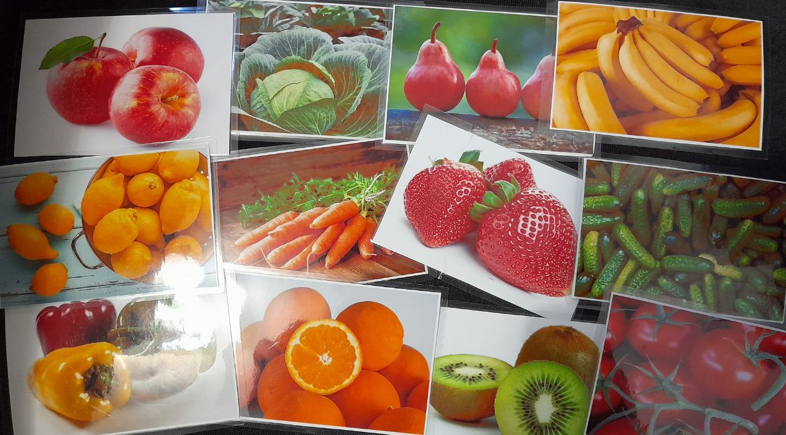
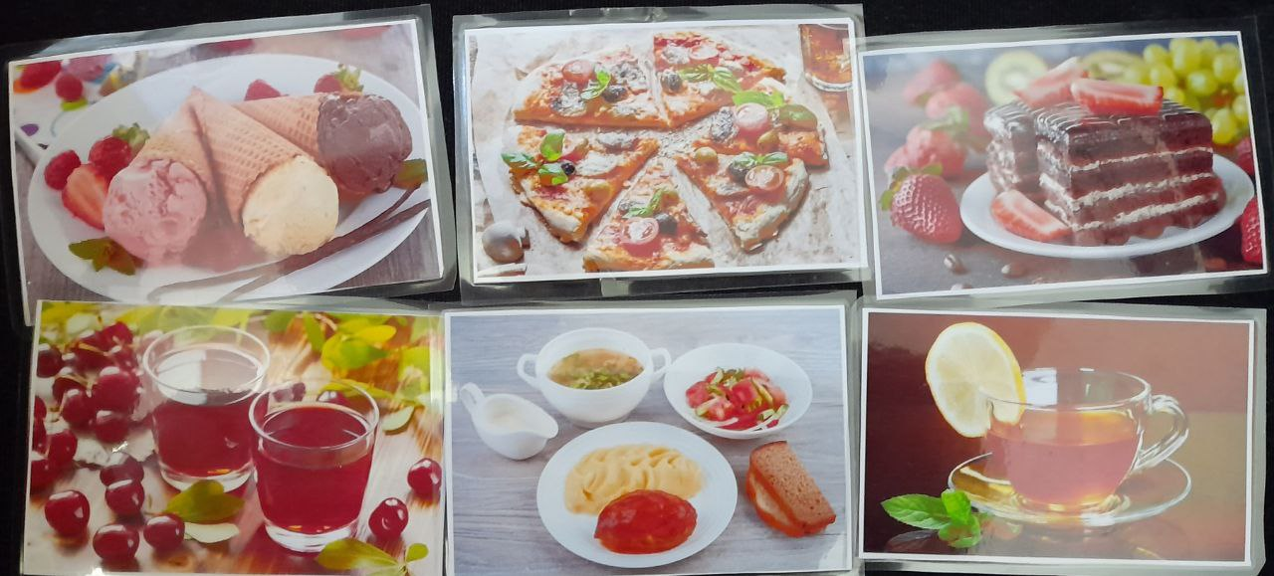
«Фрукты и овощи, еда и напитки»

Slide 6
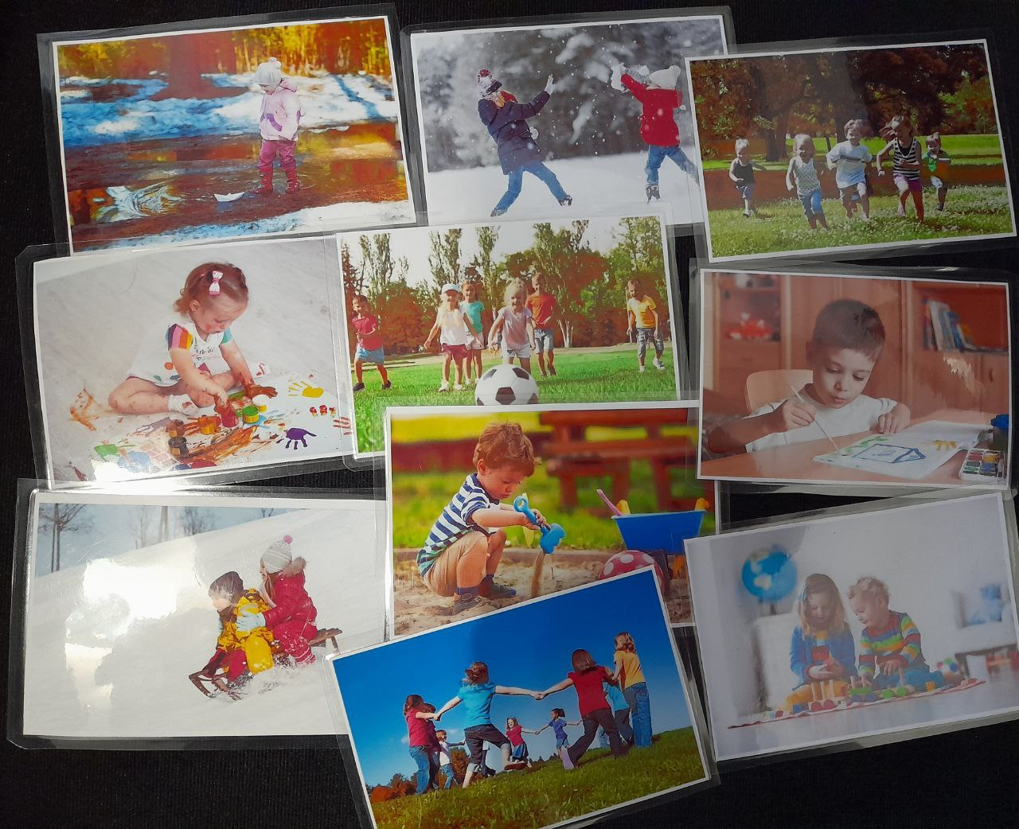
«Действия»

Slide 7
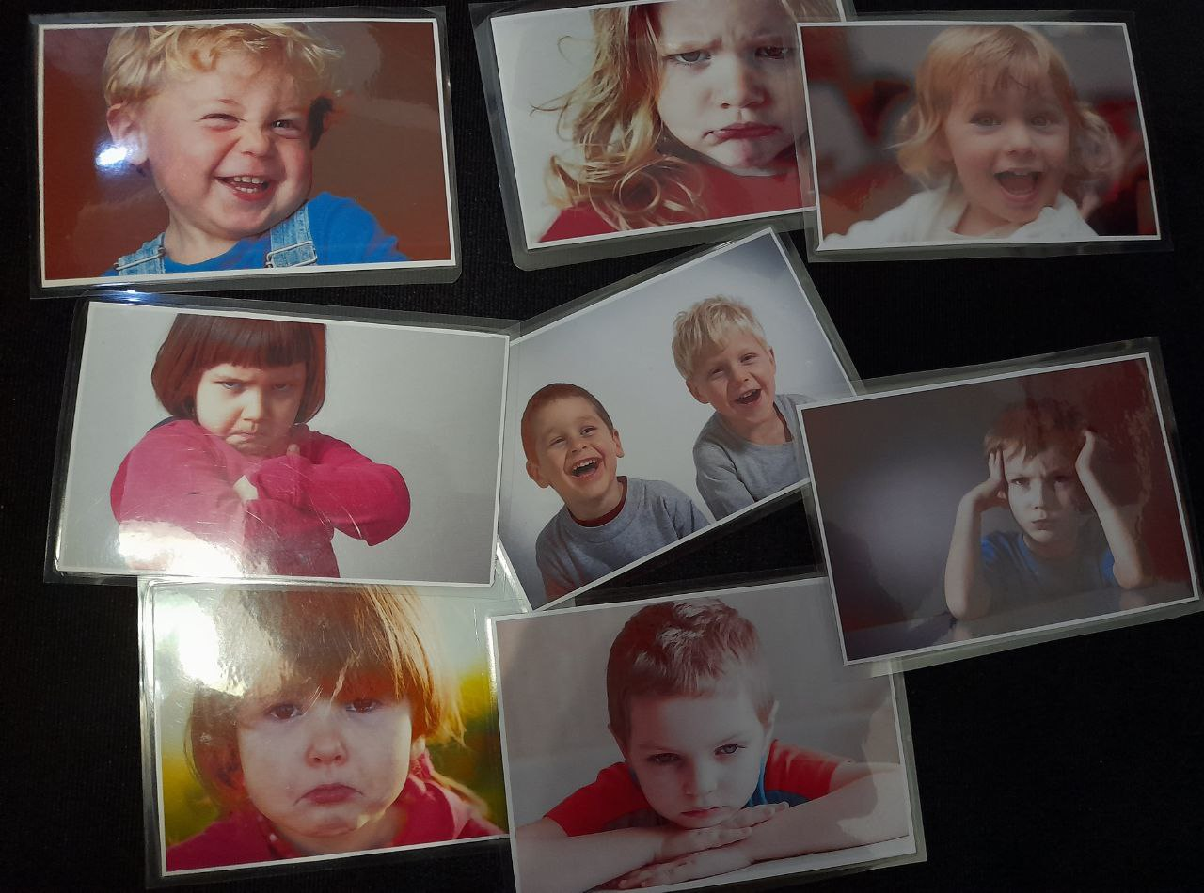
«Эмоции»

Slide 8
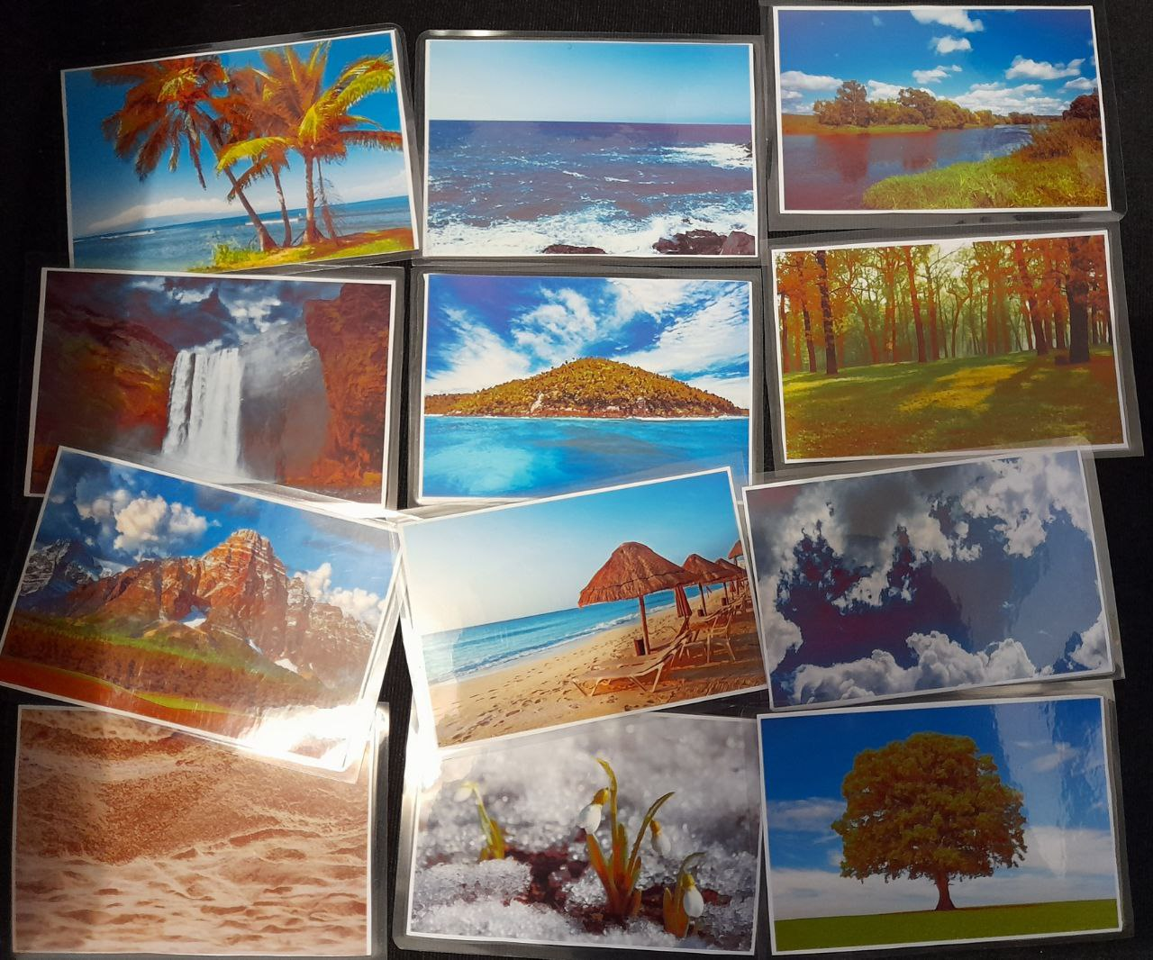
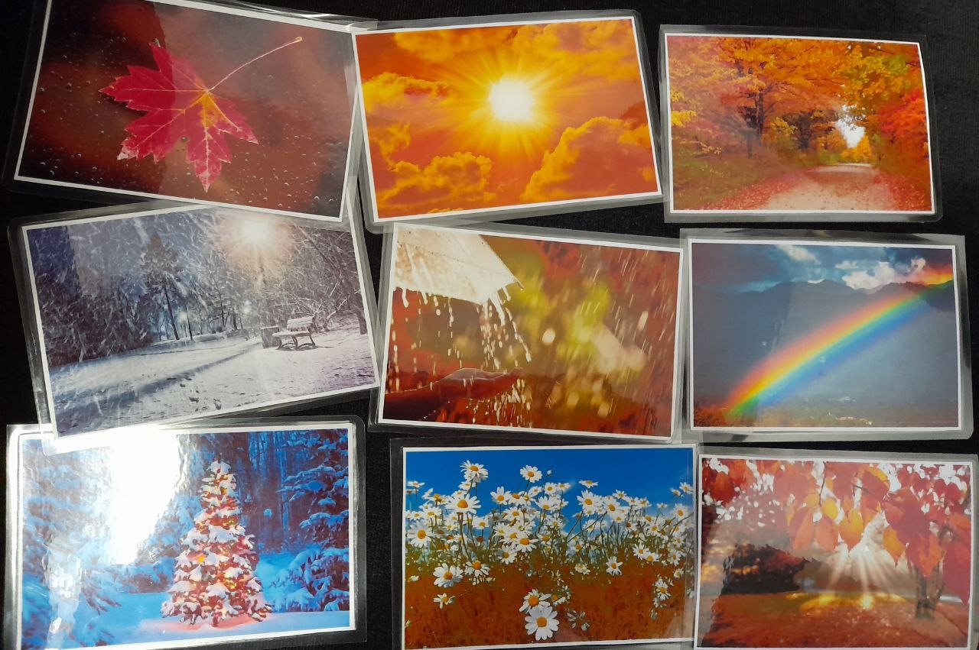
«Природа, явления природы, времена года»

Slide 9
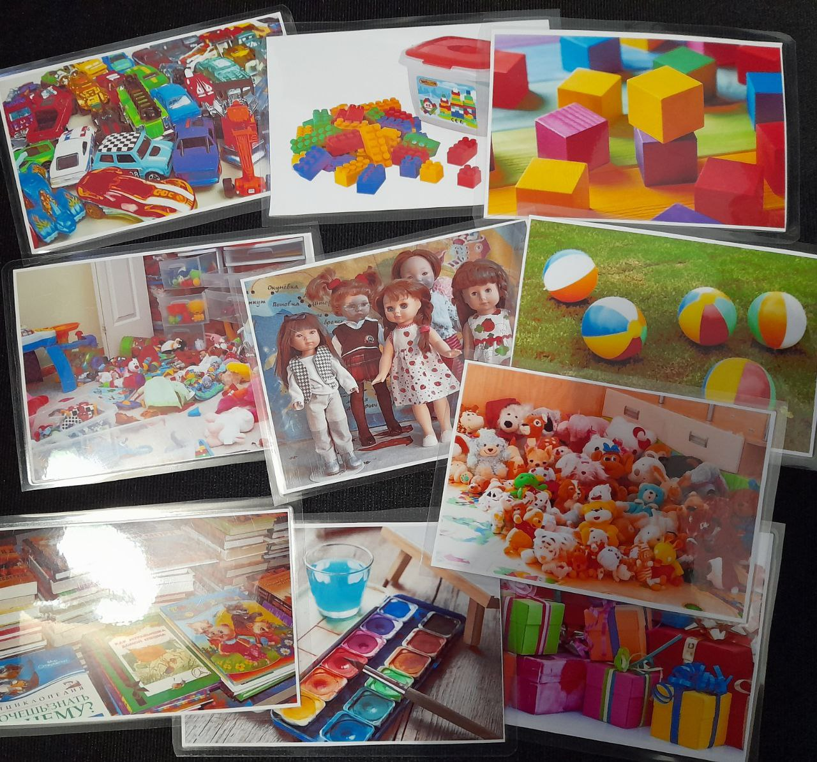
«Игрушки»

Slide 10
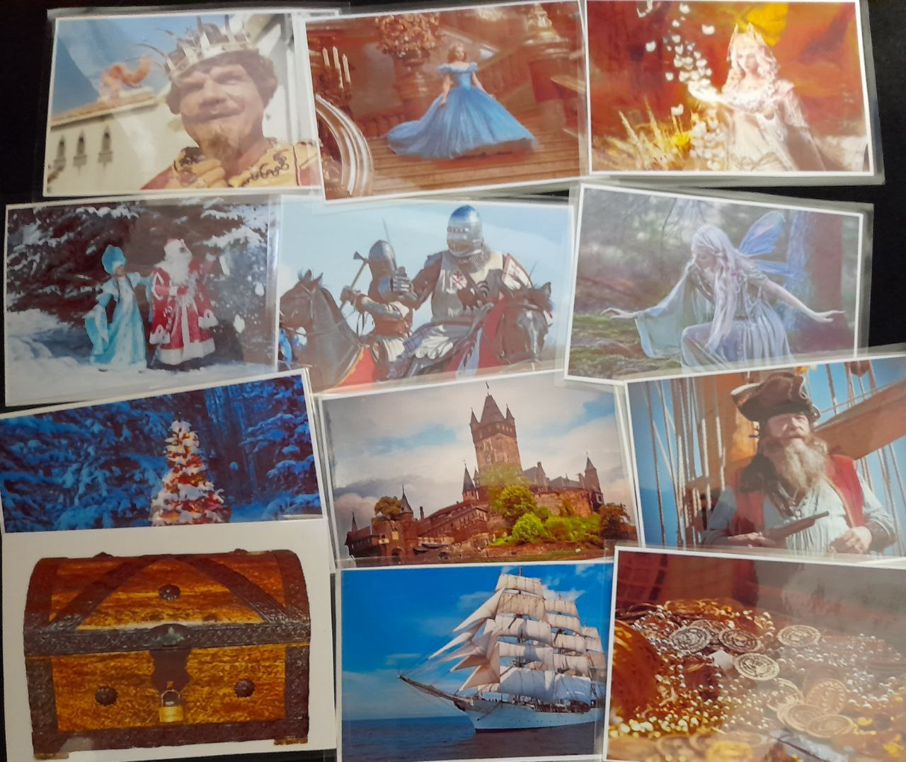
«Сказочные персонажи и атрибуты»

Slide 11
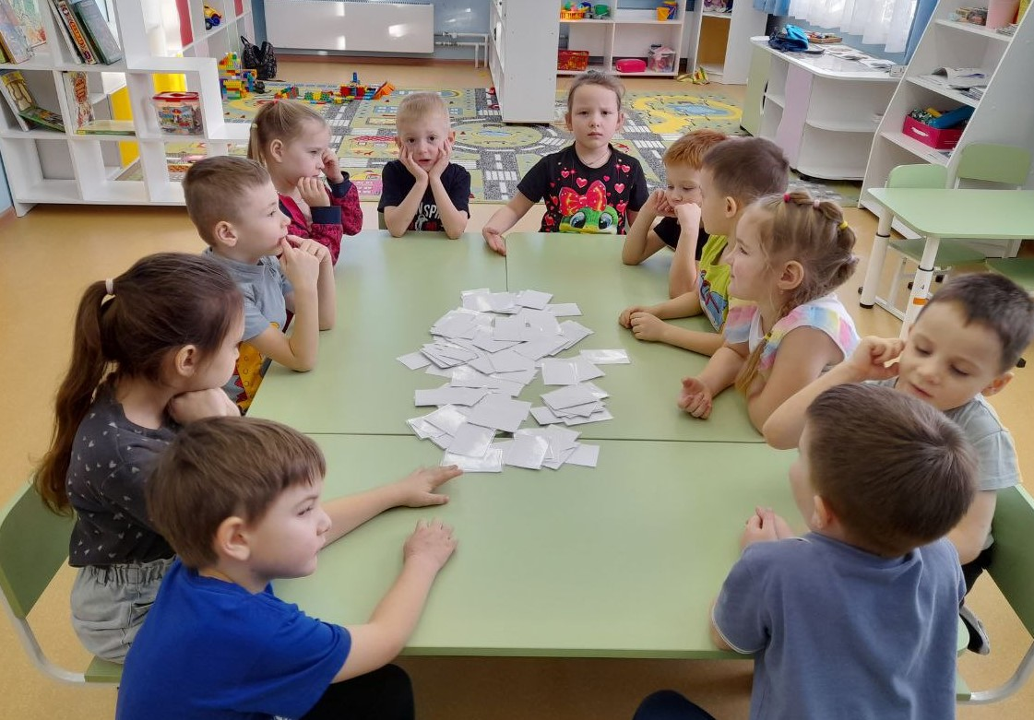
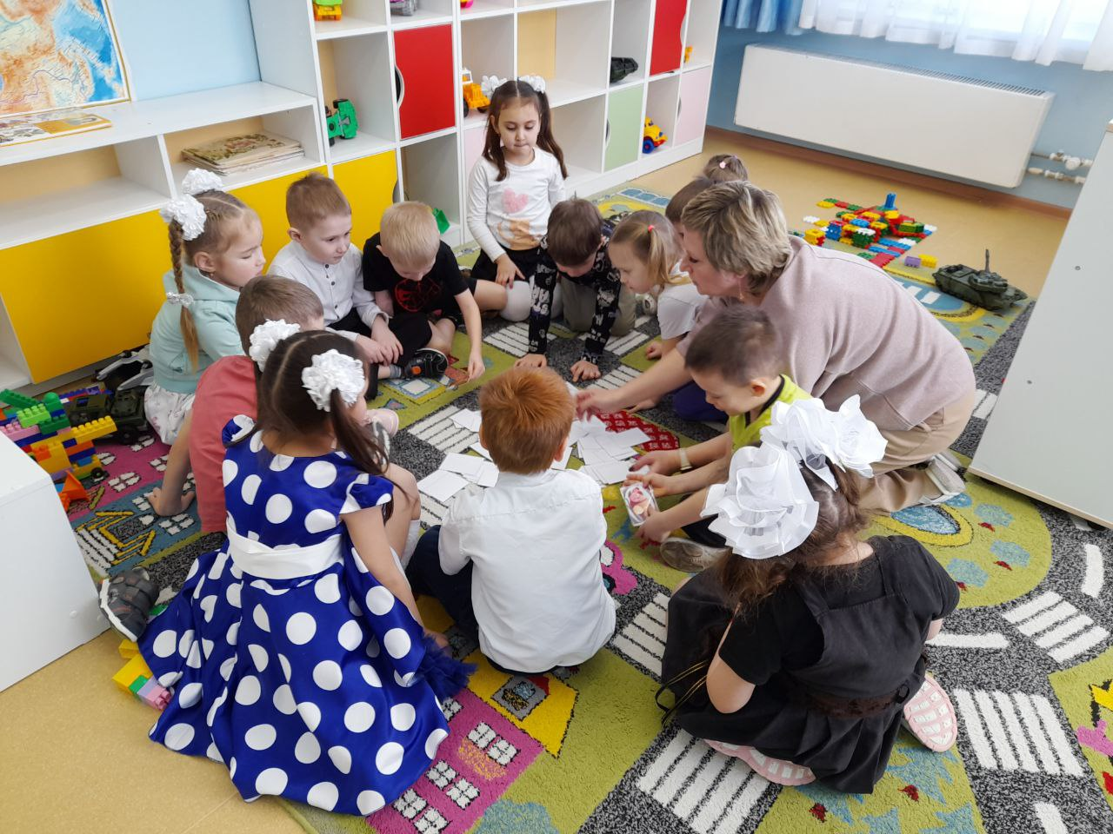
«Объяснение правил»

Slide 12
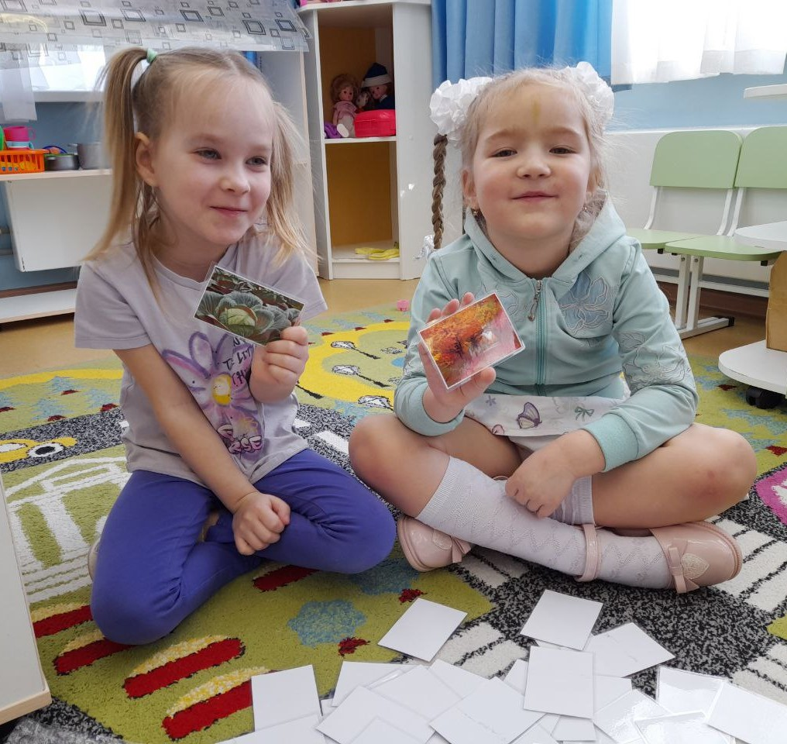
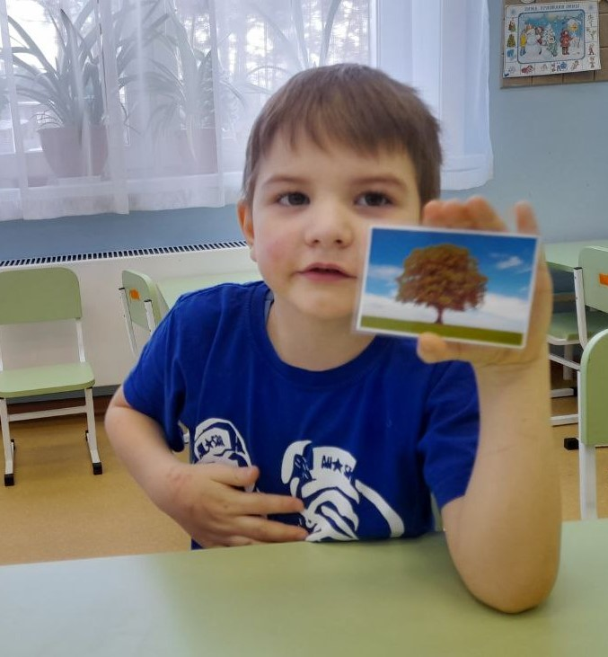
«Демонстрация примера и стимулирование речи»

Slide 13
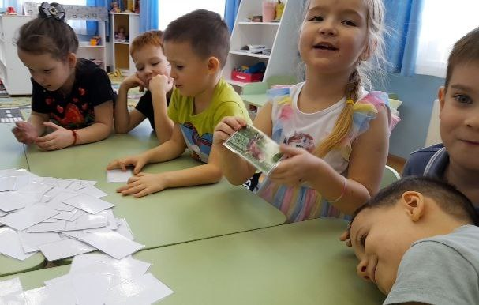
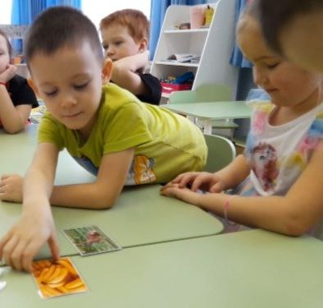
«Классическая ассоциация»

Slide 14
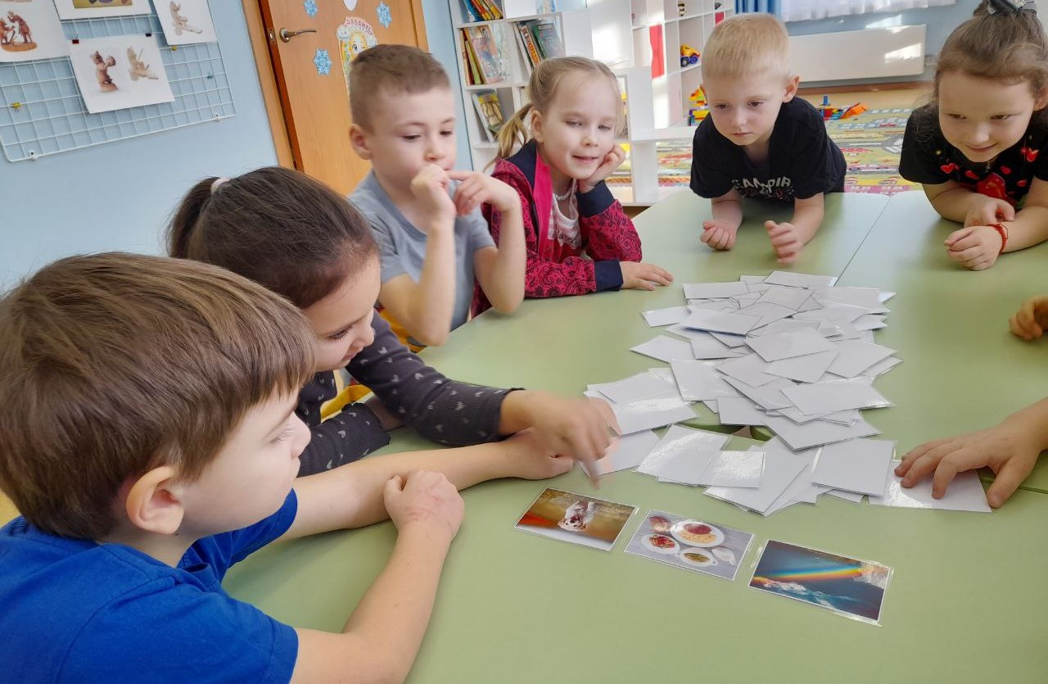
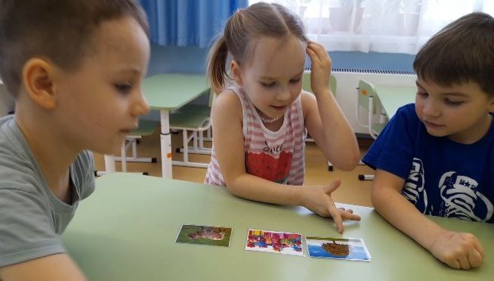
«Составление предложений»

Slide 15
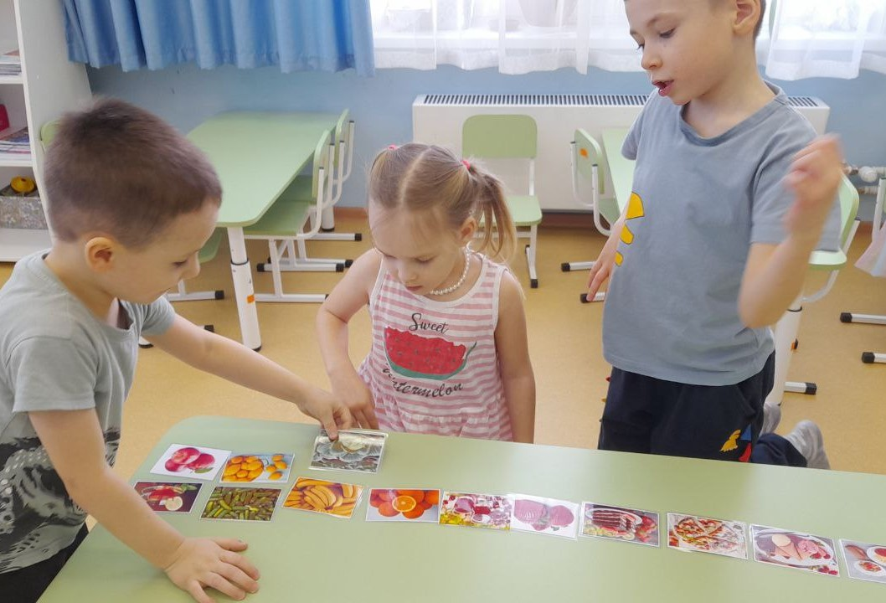
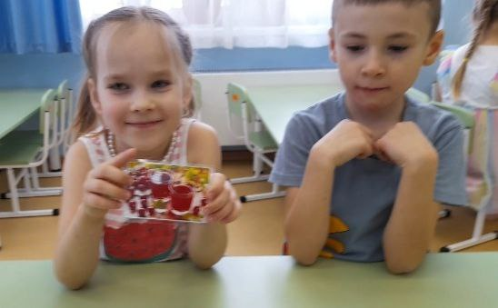
«Цепочка ассоциаций»

Slide 16
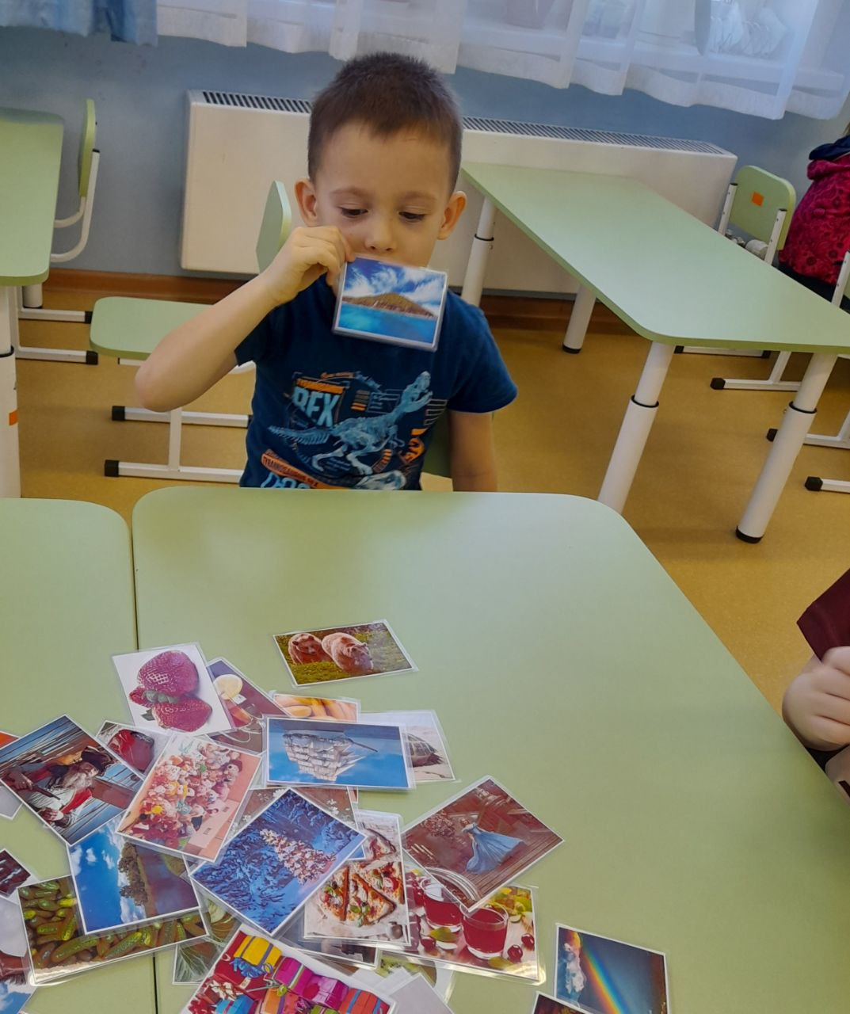
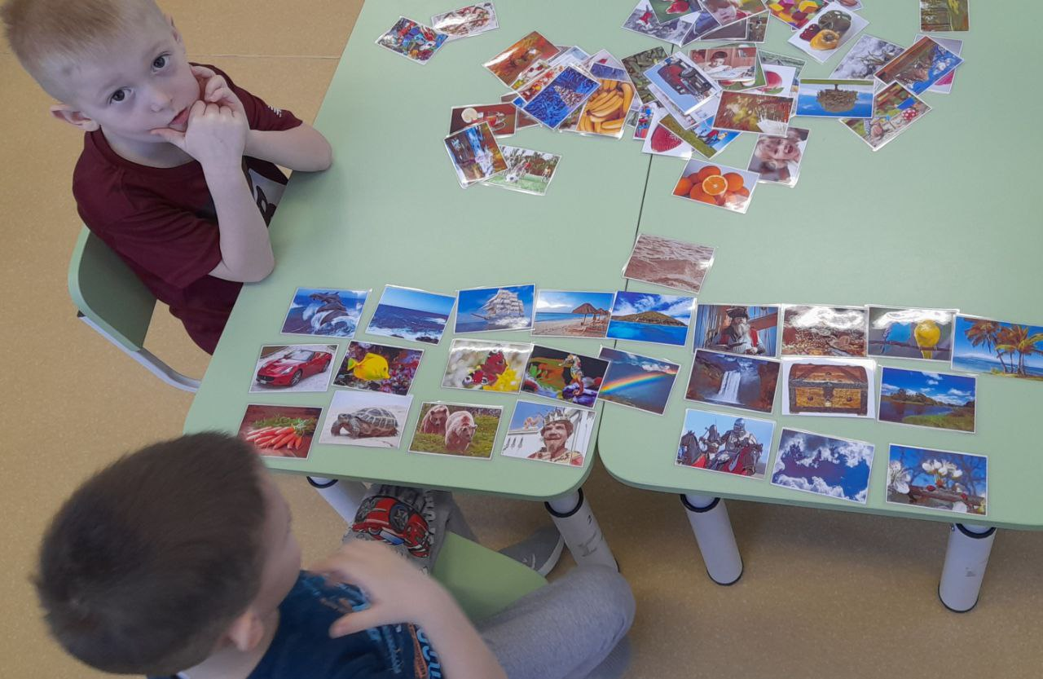
«Создание волшебных историй»

Slide 17
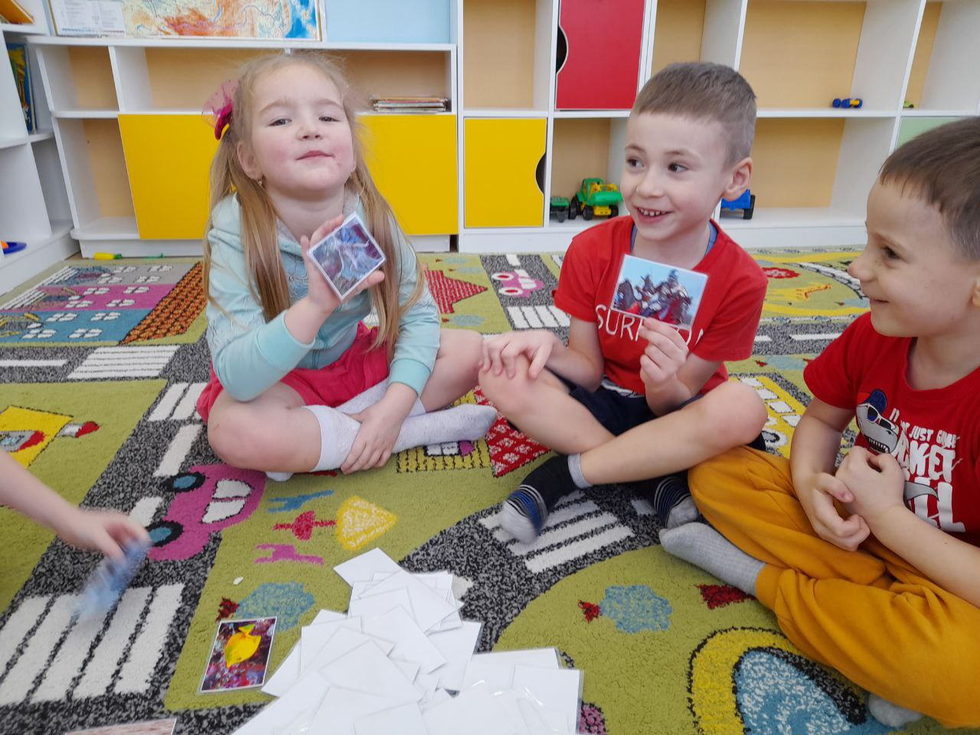
«Обсуждение»

Slide 18
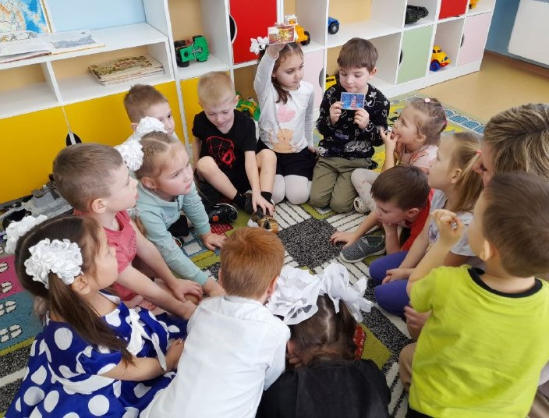
Дидактическая игра "Цепочка ассоциаций" является эффективным и увлекательным способом развития связной речи у детей.

